Slide 2
Качество чтения и понимания текста на уровне начального общего образования
Тема: Результаты Национальных исследований качества образования в области формирования читательской грамотности в начальной школе
Соловьев Яков Сергеевич, доцент кафедры общего образования ГАУ ДПО ЯО Институт развития образования

Slide 3
Читательская грамотность
Читательская грамотность – способность человека понимать и
использовать письменные тексты, размышлять о них и заниматься чтением
для того, чтобы достигать своих целей, расширять свои знания и возможности,
участвовать в социальной жизни.

Slide 4
Результаты Национальных исследований качества образования

Slide 5
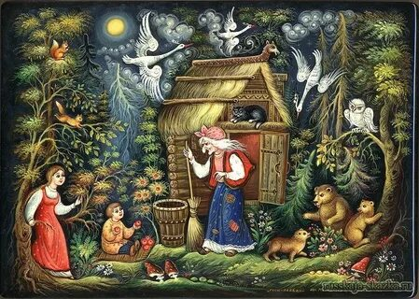
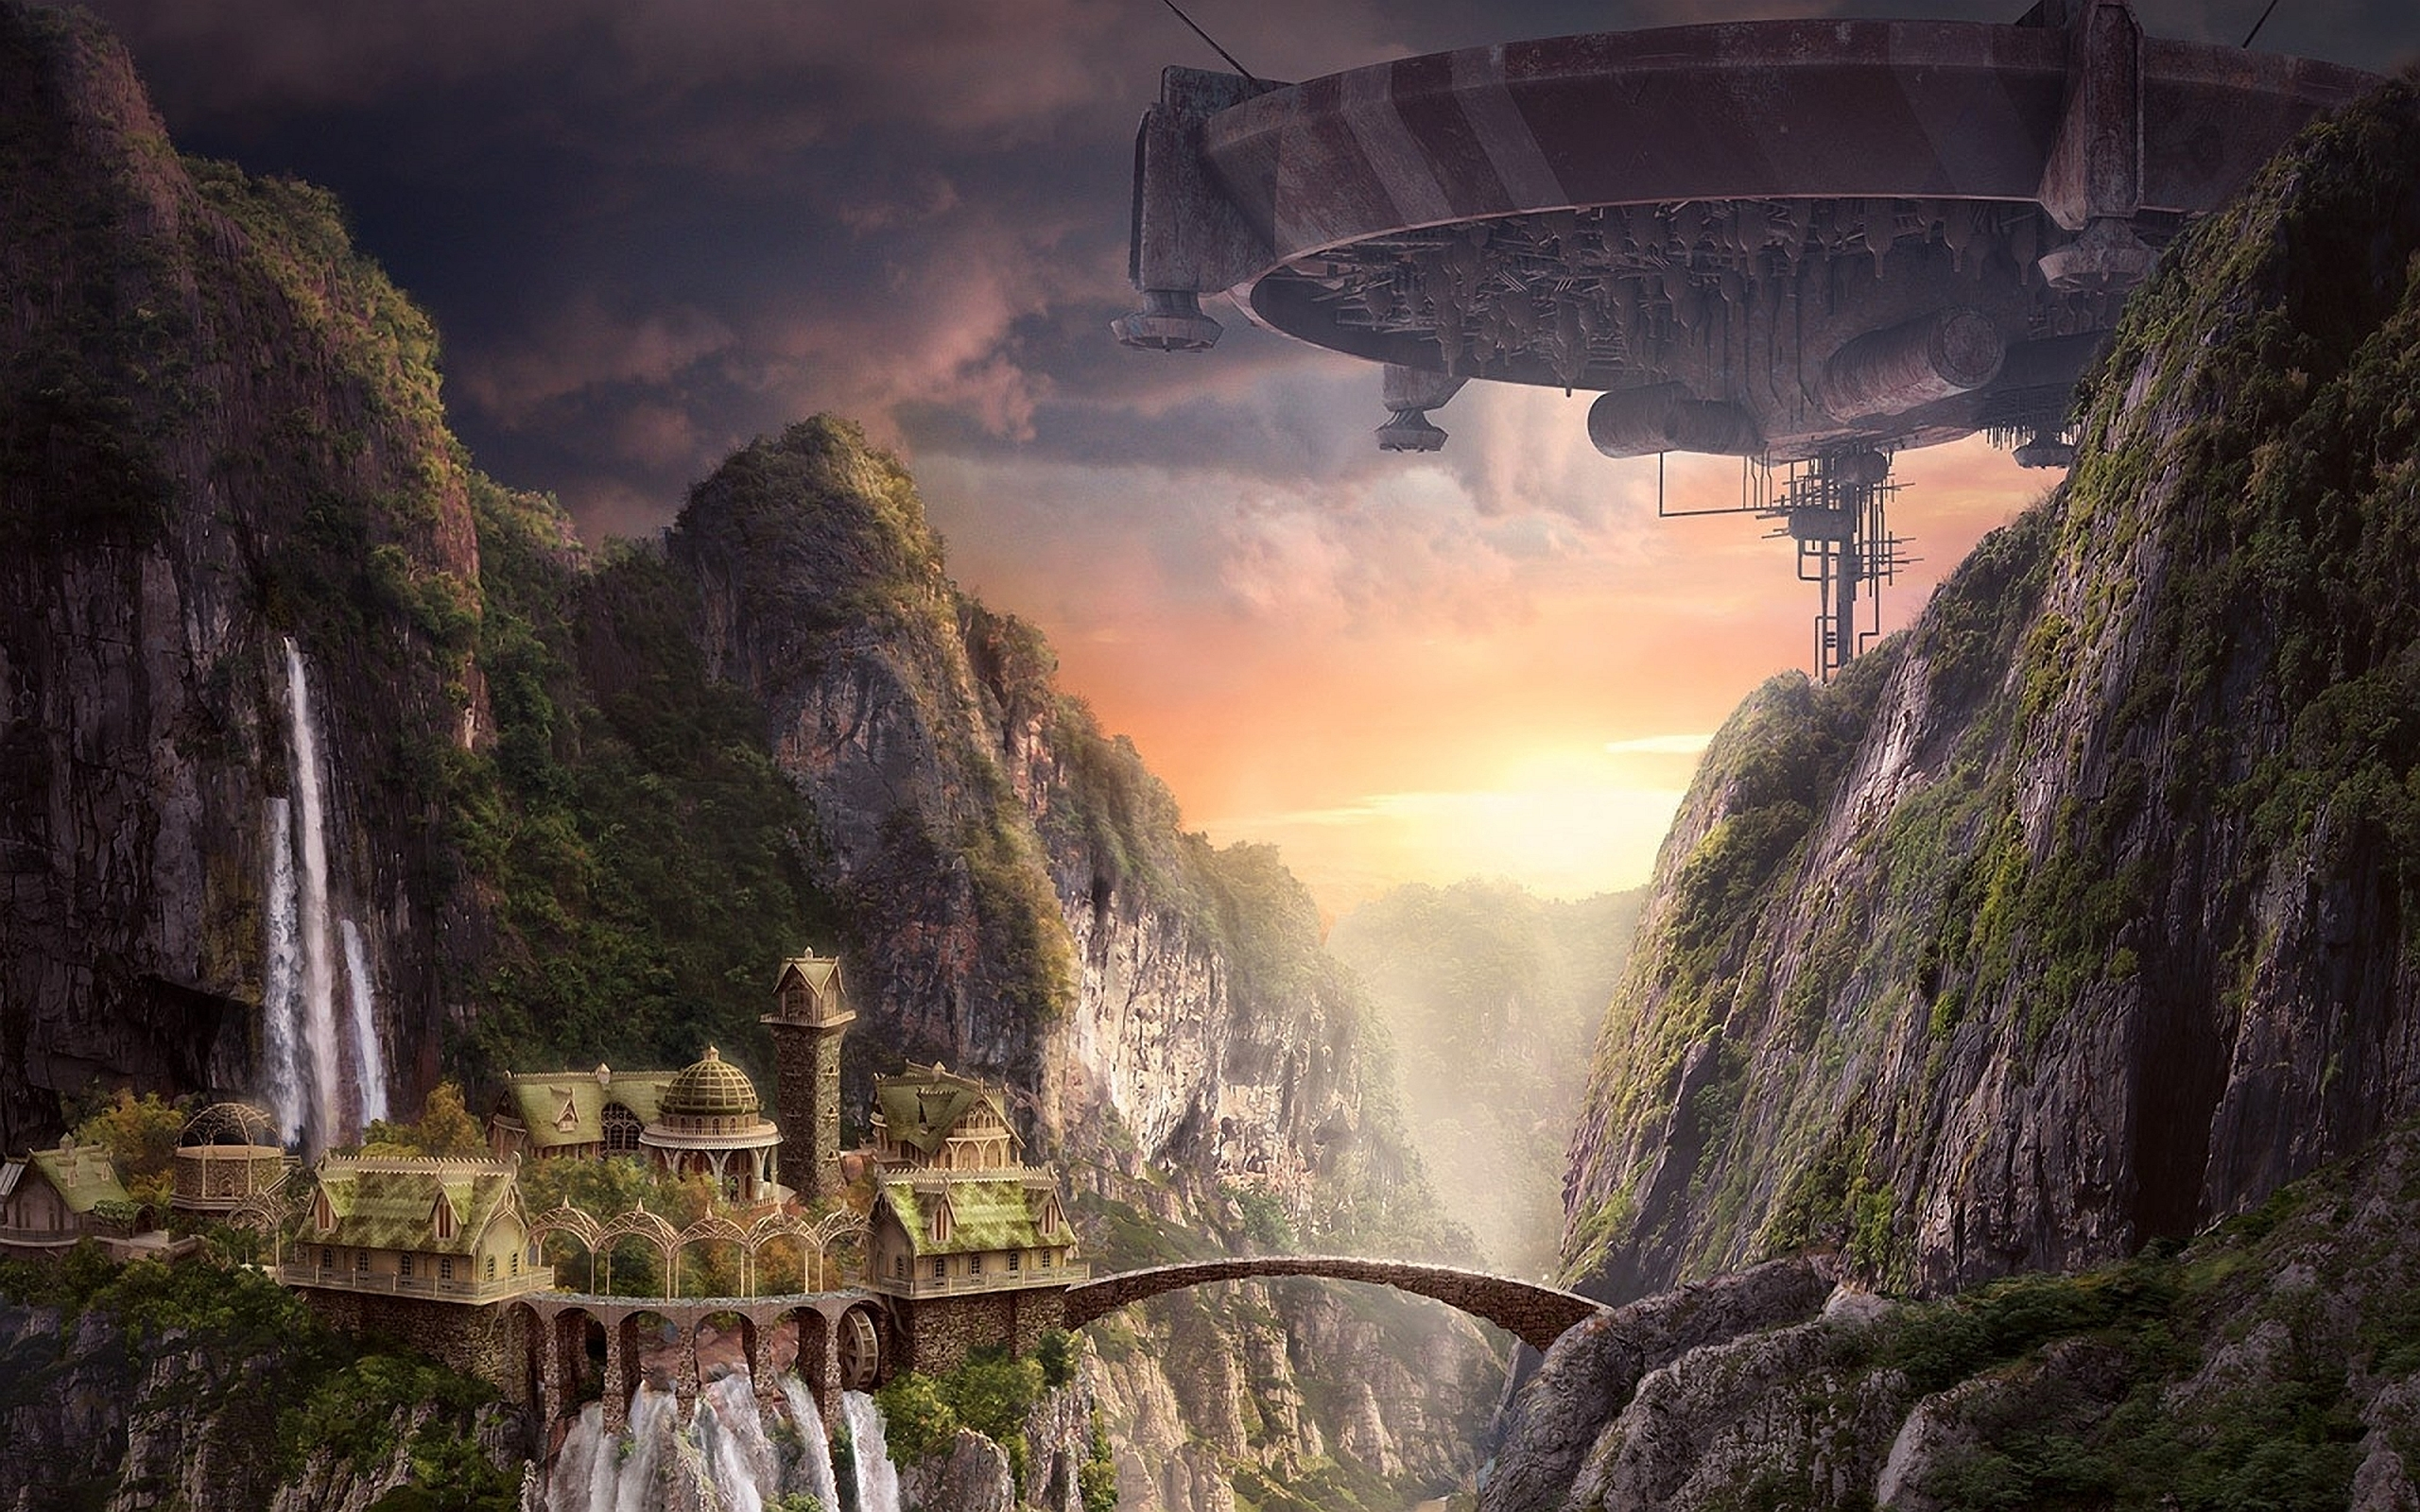
Круг чтения четвероклассников
сказки; фантастику; исторические рассказы; рассказы о детях моего возраста; рассказы о природе; рассказы о путешествиях; рассказы об известных людях; стихи.

Slide 6
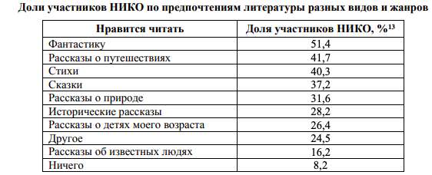
Круг чтения четвероклассников
Наибольшей популярностью среди учащихся 4 классов – участников исследования пользуется фантастика; наименьшей – рассказы об известных людях; значительная доля четвероклассников не ответили на этот вопрос

Slide 7
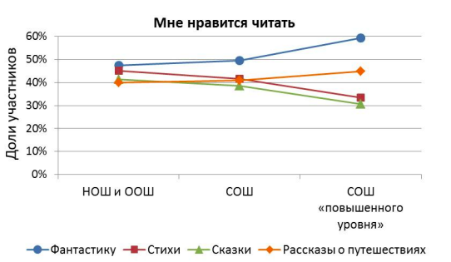
Круг чтения четвероклассников
Обучающиеся в образовательных организациях начального и общего образования любят читать книги разных литературных жанров и видов литературы, в предпочтениях обучающихся из средних общеобразовательных организаций фантастика лидирует с небольшим отрывом. В школах «повышенного уровня» четвероклассникам нравится читать более «взрослую» литературу – фантастику и рассказы о путешествиях; при этом интерес к стихам и сказкам снижается по сравнению с другими видами ОО.

Slide 8
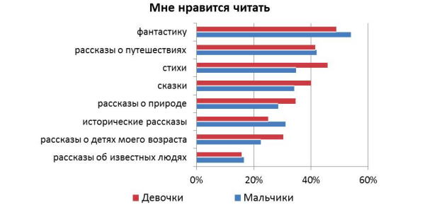
Круг чтения четвероклассников
Девочкам больше, чем мальчикам, нравится читать стихи, сказки, рассказы о природе и детях их возраста. Мальчики чаще девочек предпочитают читать фантастику и исторические рассказы

Slide 9
Типичные ошибки «Математика»
Линия 3 В заданиях данной линии проверялось умение составлять на основе текстового описания последовательности действий арифметические выражения, в которых действия выполняются в обратном порядке, а также вычислять значение этих выражений.
Анализ типичных ошибок показывает, что в обоих примерах они вызваны в основном невнимательным прочтением текста задания
Линия 7 В заданиях этой линии проверялось умение оценивать логическую правильность рассуждений, распознавать логически некорректные утверждения.
Результаты выполнения данного задания показывают, что у слабо развиты навыки проведения логических рассуждений. Вероятно, на уроках должно уделяться больше времени проведению стандартных логических рассуждений, поскольку они не только необходимы для изучения математики и других предметов, но и весьма часто бывают полезны в повседневной жизни
Линия 11 В заданиях данной линии проверялось умение решать практические задачи, в том числе анализировать ситуацию и выбирать оптимальный вариант.
Невысокий процент выполнения обоих заданий говорит о том, что у обучающихся недостаточно развито умение решать практические задачи, требующие анализа ситуации и выбора оптимального варианта

Slide 10
Русский язык
Задание №1 Адекватное понимание и анализ визуальной информации
При обучении младших школьников построению самостоятельных речевых высказываний заданной структуры (повествовательных, вопросительных, побудительных предложений) необходимо: использовать опорный наглядный материал – сюжетные картинки; обучать учеников адекватно понимать, анализировать визуально представленную ситуацию; выражать к ней свое отношение. Особое внимание следует уделять развитию логических и коммуникативных универсальных учебных действий.
Задание №3 было направлено на проверку традиционного базового правописного умения обучающихся правильно списывать текст, соблюдая при письме изученные орфографические и пунктуационные нормы.
Как известно, пунктуация теснейшим образом связана с коммуникативной сферой языка и речи. Владение пунктуационными нормами является показателем уровня речевого развития ученика, так как умение расставлять знаки препинания в чужом высказывании свидетельствует об адекватном понимании пишущим его смысла, а умение расставлять знаки препинания в собственном высказывании – об осознанности пишущим их порождения.

Slide 11
Русский язык
Задание 7 построено с учетом адекватного понимания обучающимися письменно предъявляемой текстовой информации и владения изучающим видом чтения (общеучебные и коммуникативные универсальные учебные действия) и направлено на проверку предметных коммуникативных умений: распознавать основную мысль текста, в 15 котором она прямо не сформулирована; адекватно формулировать основную мысль в письменной форме, соблюдая нормы построения предложения и словоупотребления.
Данное задание оказалось самым сложным для обучающихся: неверно определили основную мысль более половины четвероклассников (в среднем 55%); неполно верно определили основную мысль в среднем 25%; верно полно – в среднем 16%.
Необходимо целенаправленно и систематически обучать младших школьников вычитывать из разных типов текстов (художественных, учебно-научных) различные виды текстовой информации (фактуальную, подтекстовую, концептуальную), с этой целью нужно использовать приемы понимания текста.

Slide 12
Спасибо за внимание!
Контактная информация:
E-mail: solovev.y.s@yandex.ru

